Slide 1
Påverkansanalys
Ett verktyg i Region Blekinges förbättringsmetodik med inspiration av Region Jönköping

Slide 2
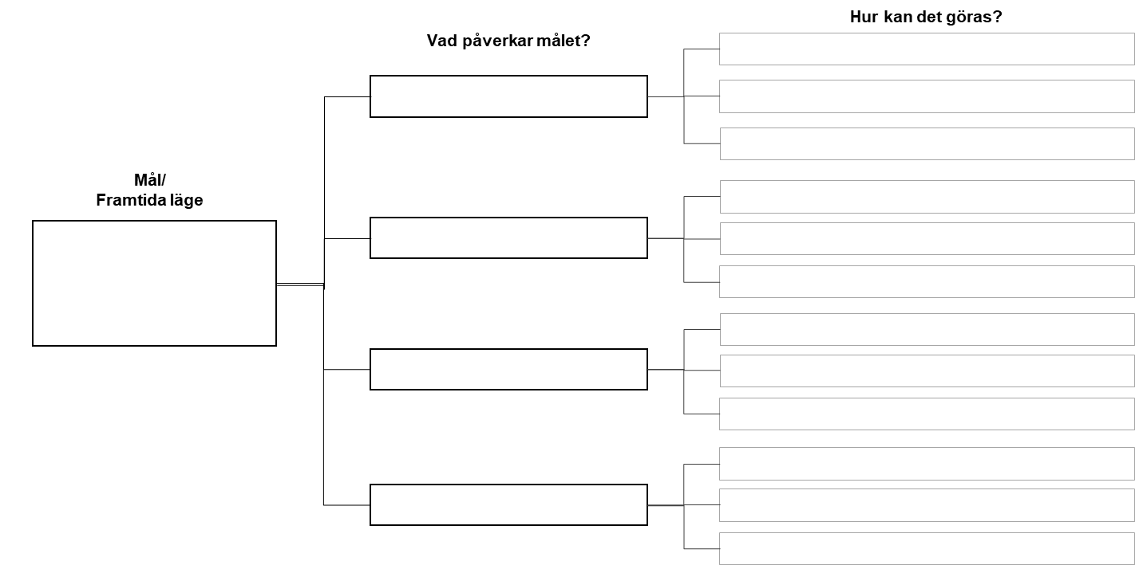
Påverkansanalys
En påverkansanalys används för att hitta de faktorer som påverkar ett mål och vilka aktiviteter som skulle kunna ha effekt.
En tom mall finns längst ner i bildspelet

Slide 3
Steg 1
Ta fram målet eller beskrivningen av det framtida läget (om det inte är framtaget så formulera framtida läge och mål). Tips och verktyg finns i mall för förbättringsarbete A3.
Sammanfatta målet i rutan för mål

Slide 4
Hur kan det göras?
Vad påverkar målet?
Mål/
Framtida läge
Jag vill nå normalvikt så fort som möjligt på ett hållbart sätt, för att göra det behöver jag gå ner 20 kg

Slide 5
Steg 2
Fundera i gruppen på vad ni tror påverkar målet
Fyll i rutorna första raden

Slide 6
Hur kan det göras?
Vad påverkar målet?
Vad jag äter
Mål/
Framtida läge
Jag vill nå normalvikt så fort som möjligt på ett hållbart sätt, för att göra det behöver jag gå ner 20 kg
Hur jag rör på mig
Hur jag sover
Att titta på film

Slide 7
Steg 3
Kolla fakta, stämmer det ni tänkte
Finns det något mer?
Finns det något som ni behöver ta bort?
Justera i mallen

Slide 8
Hur kan det göras?
Vad påverkar målet?
vad jag äter
Mål/
Framtida läge
Jag vill nå normalvikt så fort som möjligt på ett hållbart sätt, för att göra det behöver jag gå ner 20 kg
Hur jag rör på mig
Hur jag sover
Att titta på film

Slide 9
Steg 4
Utifrån vad som påverkar målet, hur kan varje vad påverkas?
Glöm inte att kolla fakta och underbygga era tankar när det behövs

Slide 10
Hur kan det göras?
Vad påverkar målet?
Äta halva tallriken grönsaker
vad jag äter
Äta tre gånger plus två mellanmål, inget däremellan
Sluta äta glass och kakor
Mål/
Framtida läge
Träning, konditionsträning, styrketräning
Jag vill nå normalvikt så fort som möjligt på ett hållbart sätt, för att göra det behöver jag gå ner 20 kg
Hur jag rör på mig
Öka vardagsmotionen
Minska stillasittande
Sova 8 timmar
Hur jag sover
Varva ner innan läggdags för att somna bättre
Dricka camomillte
Att titta på film

Slide 11
Steg 5
Prioritera de aktiviteter som har störst påverkan, använd gärna prioriteringsmallen i verktygslådan.
Specificera hur mycket och hur ofta och när aktiviteterna behöver göras utifrån tillgängliga resurser och maximal nytta mot den alternativkostnad som blir.
Kontrollera så att de aktiviteter som väljs är tillräckliga för att verkligen nå målet

Slide 12
Hur kan det göras?
Vad påverkar målet?
Mål/
Framtida läge

